Slide 1

MÔN: TOÁN

Slide 2
khởi động

Slide 3

Tiết 112. Mét khối
TOÁN
Trang 117

Slide 4
KHÁM PHÁ

Slide 5
1m
Mét khối là thể tích của hình lập phương có cạnh dài 1m
Mét khối viết tắt là : m³
1 m³
1m
1m

Slide 6
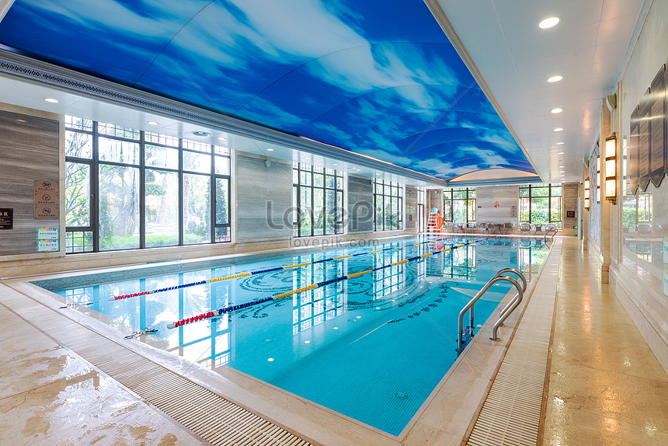
Bể bơi có thể tích là 50m³

Slide 7

1
3
m³
Bể cá có thể tích là

Slide 8
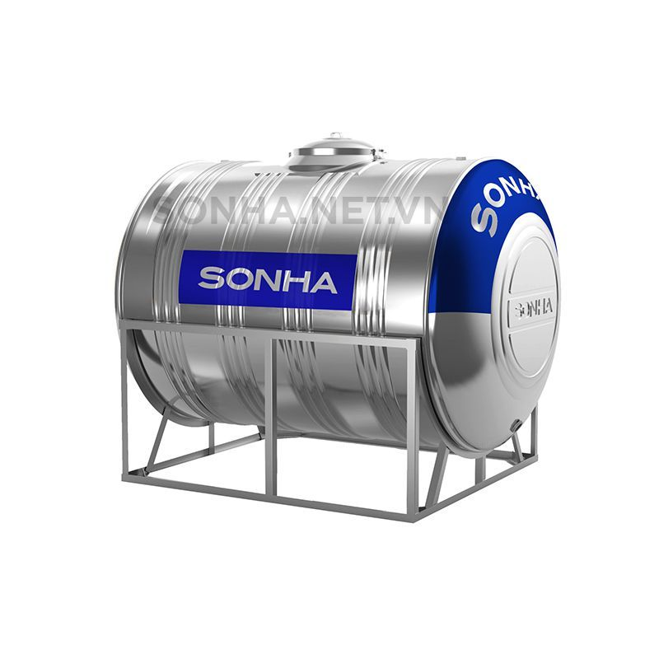
Bồn chứa nước có thể tích là 0,7 m³

Slide 9
Viết các số đo thể tích :
Ba nghìn hai trăm mét khối :
Chín trăm mét khối :
3 200
m³
900
m³

Slide 10
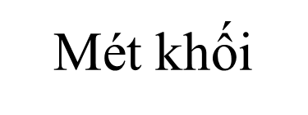
Toán
Mối quan hệ giữa m³ và dm³
1m³ = ? dm³

Slide 11
1m
1m
1m³ = ? dm³
1 m³
10 x 10 = 100 (hình)
1m
1dm³

Slide 13
Toán
Mối quan hệ giữa m³ và cm³
1m³ =?...cm³
Vì:
1m³ =1 000dm³
1 dm³ = 1 000cm³
nên:
1m³ =(1000x1000)= 1 000 000 cm³
Vậy : 1m³ = 1 000 000 cm³

Slide 14
Toán
Mối quan hệ giữa m³ và cm³
1m³ =?...cm³
Vì:
1m =100 cm
nên:
1m³ =(100 x 100 x 100)= 1 000 000 cm³
Vậy : 1m³ = 1 000 000 cm³

Slide 15
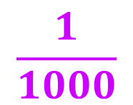
Toán
Hoàn thành bảng sau:
m³
dm³
cm³
1m³
1dm³
1cm³
1000
1000
= ...........dm³
= ...........cm³
= ...........dm³
1
1000
= ..............m³
Nhận xét:
1000
- Mỗi đơn vị đo thể tích gấp............lần đơn vị bé hơn tiếp liền
1
1000
- Mỗi đơn vị đo thể tích bằng.............. đơn vị lớn hơn tiếp liền

Slide 16
luyện tập

Slide 17
Bài 1 :
a) Đọc các số sau:
15 m³ :
Mười lăm mét khối
205 m³ :
Hai trăm linh năm mét khối
25
100
m³ :
Hai mươi lăm phần trăm mét khối
0,911 m³ :
Không phẩy chín trăm mười một mét khối

Slide 18
Bài 1 :
b) Viết các số đo thể tích:
- Bảy nghìn hai trăm mét khối :
7 200 m³
- Bốn trăm mét khối :
400 m³
- Một phần tám mét khối :
1
8
m³
- Không phẩy không năm mét khối :
0,05 m³

Slide 19
Bài 2 :
b) Viết các số đo sau dưới dạng số đo có đơn vị là xăng-ti-mét khối:
1 dm³ ; 1,969 dm³ ; m³ ; 19,54 m³
1
4
1 000
1 dm³ = ............... cm³
1 969
1,969 dm³ = ................ cm³
m³ = ................ cm³
1
4
250 000
19,54 m³ = ................... cm³
19 540 000

Slide 20

Bài 2 :
b) Viết các số đo sau dưới dạng số đo có đơn vị là xăng-ti-mét khối:
1 dm³ ; 1,969 dm³ ; m³ ; 19,54 m³
1
4
1 000
1 dm³ = ............... cm³
1 969
1,969 dm³ = ................ cm³
( 1,969 x 1000 = 1969 )
m³ = ................ cm³
1
4
250 000
( 1 000 000 : 4 = 250 000 )
0000
19,54 m³ = ................... cm³
19 540 000
( 19,54 x 1 000 000 = 19540000 )

Slide 21
Một hình hộp chữ nhật bằng bìa có chiều dài 5 dm; chiều rộng 3 dm và chiều cao 2 dm. Hỏi có thể xếp được bao nhiêu hình lập phương 1 dm³ để đầy cái hộp đó?
Hướng dẫn
2 dm
- Dựa vào chiều dài hình hộp chữ nhật tìm số hình lập phương trong 1 hàng.
3 dm
- Dựa vào chiều rộng tìm số hình lập phương trong 1 lớp.
- Dựa vào chiều cao tìm tổng số hình lập phương.
5 dm

Slide 22



Chúc các em
học tốt

